Slide 1
齿轮传动与Fusion 360建模入门
开启机械结构设计之旅

Slide 2
目录
01
02
03
齿轮基础知识
Fusion 360基础操作
门开合齿轮机构设计
04
05
06
运动仿真
3D打印准备
课堂实践活动

Slide 3
齿轮基础知识
了解齿轮的基本概念和常见类型

Slide 4
齿轮定义
认识齿轮的组成与传动
齿轮概念
01
边缘有齿的轮子，是机械传动重要元件，用于传递运动和力量。
齿的作用
02
齿轮上的“小牙齿”，通过互相咬合实现齿轮间的传动。
传动原理
03
一个齿轮转动时，会拉着另一个齿轮一起转，传递运动和力。

Slide 5
常见齿轮类型
01
直齿轮
齿直且平行轴线，像两个自行车齿轮并排转动，用于钟表、简单玩具。
掌握不同类型齿轮的特点与应用
02
锥齿轮
形状似圆锥，能把转动方向改变90度，应用在汽车差速器、钻床。
03
蜗轮蜗杆
蜗杆像螺丝，蜗轮是特殊齿轮，传动比大，能减速，有自锁功能。
04
齿条齿轮
齿轮转动使齿条直线移动，将旋转运动变为直线运动，用于汽车方向盘等。

Slide 6
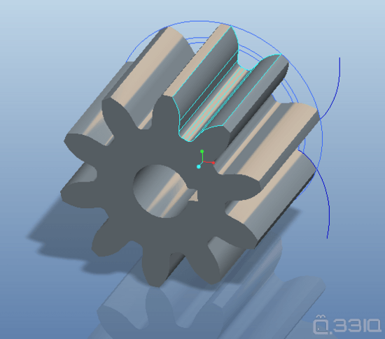
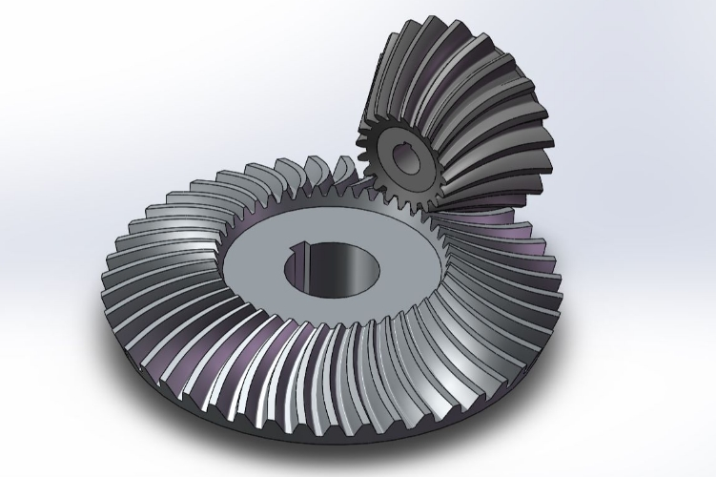
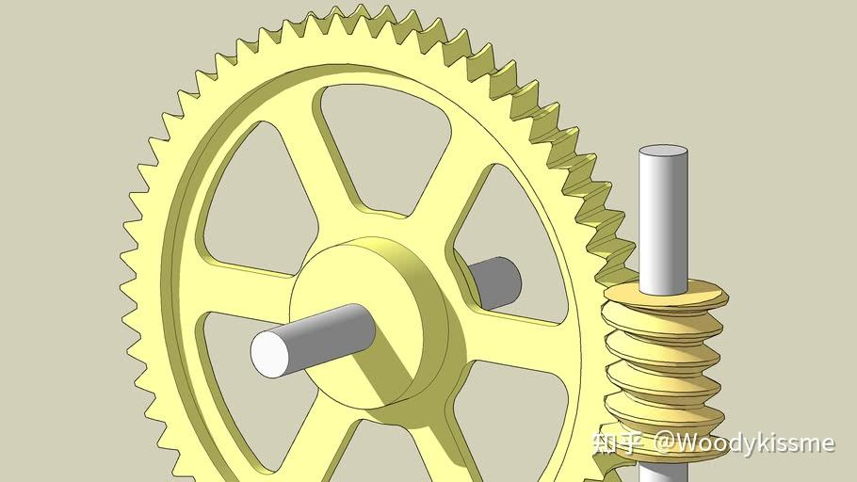
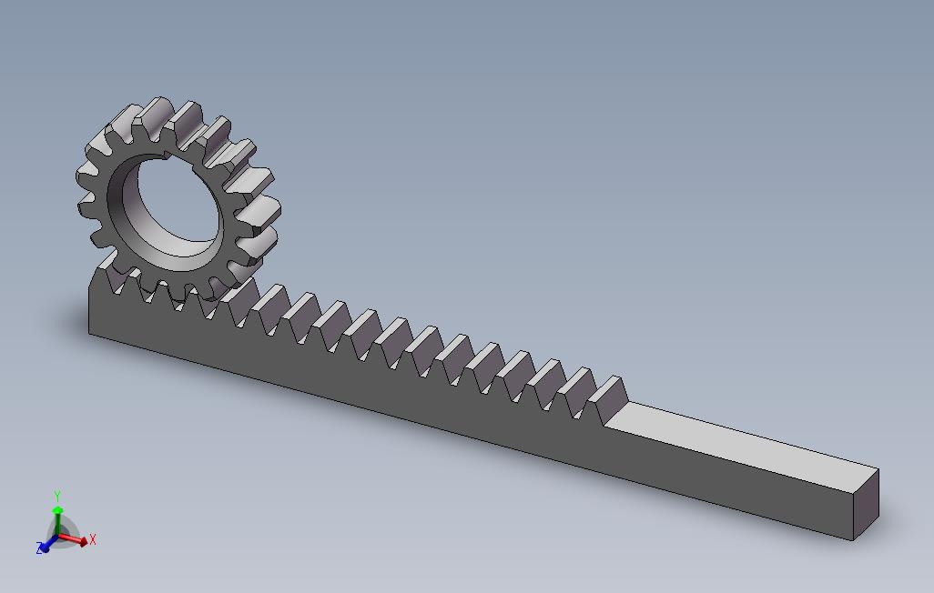
常见齿轮类型
掌握不同类型齿轮的特点与应用
直齿轮
锥齿轮
蜗轮蜗杆
齿条齿轮
齿直且平行轴线，像两个自行车齿轮并排转动，用于钟表、简单玩具。
形状似圆锥，能把转动方向改变90度，应用在汽车差速器、钻床。
蜗杆像螺丝，蜗轮是特殊齿轮，传动比大，能减速，有自锁功能。
齿轮转动使齿条直线移动，将旋转运动变为直线运动，用于汽车方向盘等。
直齿轮图片

Slide 7
齿轮传动比
学会计算传动比及分析力量变化
传动比计算
例子分析
力量变化规律
传动比等于从动齿轮齿数除以主动齿轮齿数，如大40齿、小10齿，传动比4。
小齿轮转4圈，大齿轮才转1圈，体现传动比的实际应用。
速度变慢力量变大，速度变快力量变小，如减速增力的蜗轮蜗杆。

Slide 8
Fusion 360基础操作
熟悉Fusion 360界面与齿轮创建方法

Slide 9
界面认识
主要区域
工具栏功能
包括工具栏、视图立方、浏览器、时间轴等，各区域功能不同。
有各种工具按钮，方便用户进行建模、设计等操作。
了解Fusion 360的主要区域与基础操作
视图立方作用
基础操作练习
可调整观察角度，让用户从不同方向查看模型。
如旋转视图、平移视图、缩放视图，掌握快捷键提高操作效率。

Slide 10

创建直齿轮
方法一：齿轮生成器
在设计工作空间，插入MFG零件中的Spur Gear，设置参数生成齿轮。
掌握直齿轮的两种创建方法
方法二：手动绘制
先创建草图，绘制基圆和齿形，再阵列齿形，最后拉伸成3D。
参数设置
包括模数、齿数、厚度等，如模数1、齿数20、厚度5mm。

Slide 11
创建配对齿轮
学会创建与直齿轮配对的齿轮
重复步骤
改变齿数
确保模数相同
重复创建直齿轮的方法，改变相关参数。
将齿数改为40齿，直径相应变为40mm。
模数保持为1，以保证齿轮能正确啮合。

Slide 12
门开合齿轮机构设计
设计门开合的齿轮传动机构

Slide 13
设计思路
明确机构组成与传动原理
机构组成
01
由主动齿轮、从动齿轮、门板、支架组成，各部件协同工作。
主动齿轮
02
连接舵机，是小齿轮，齿数为20齿，驱动整个机构运动。
从动齿轮
连接门轴，是大齿轮，齿数为40齿，带动门板转动。
03
传动原理
04
舵机转动90度，主动齿轮转90度，经传动比，从动齿轮转45度，门半开。

Slide 14
创建齿轮组
创建主动齿轮和从动齿轮
创建主动齿轮
01
创建从动齿轮
使用齿轮生成器，设置模数1、齿数20、厚度3mm等参数。
创建新齿轮，参数模数1、齿数40、厚度3mm等。
04
02
装配验证
中心距计算
将两齿轮中心距设为30mm，旋转检查齿是否干涉。
按公式计算中心距为30mm，确保齿轮正确啮合。
03

Slide 15
创建门和支架
创建门板和支架模型
1
创建门板
2
创建底板
创建新组件，绘制60mm×40mm矩形草图，拉伸厚度2mm，添加门轴。
绘制80mm×40mm矩形，厚度3mm，作为支架的底板。
3
添加支撑柱
4
添加舵机座
在齿轮中心位置画立柱，高度15mm，直径8mm。
根据MG90舵机尺寸创建安装座，预留螺丝孔。

Slide 16
完整装配
完成所有零件的组装与运动约束添加
28K
30K
32K
添加运动约束
进入装配工作空间，为齿轮添加旋转关节和齿轮接触约束。
组装顺序
检查转动
先固定底板，再安装支架和舵机座，然后放置齿轮并连接轴，调整间距。
组装完成后，检查齿轮转动是否顺畅，确保机构正常运行。

Slide 17
运动仿真
对设计的齿轮机构进行运动仿真

Slide 18
设置运动仿真
为运动仿真做准备工作
03
设置接触集合
选择两个齿轮的齿面，设置摩擦系数，使仿真更真实。
添加重力
02
可根据实际情况选择是否添加重力，影响仿真结果。
01
切换工作空间
切换到“仿真”工作空间，开始进行运动仿真设置。

Slide 19
添加驱动和测试
添加驱动并运行仿真测试
添加旋转驱动
运行仿真
选择主动齿轮，设置运动类型为速度，速度30 deg/s模拟舵机。
点击“仿真播放”，观察门开合动作，检查是否有干涉。

Slide 20
优化设计
根据仿真结果优化设计方案
转动不顺畅
转动不顺畅时，应检查轴孔配合是否合适。
1
2
3
齿间干涉
门开合角度
若出现齿间干涉，可调整齿轮中心距来解决。
若门开合角度不合适，可调整齿轮齿数比进行优化。

Slide 21
3D打印准备
为齿轮机构的3D打印做准备

Slide 22
导出零件
将设计好的零件导出为STL格式
01
02
03
导出步骤
格式选择
分辨率设置
分别选择每个零件，右键“另存为网格”，格式选STL，分辨率设高。
选择STL格式，方便3D打印机识别和打印。
设置高分辨率，可提高打印零件的质量和精度。

Slide 23
3D打印注意事项
了解齿轮和支架的打印设置
齿轮打印设置
支架打印设置
层高0.1mm，填充率40%，需要添加支撑，保证齿轮打印质量。
层高0.2mm，填充率20%，根据情况添加支撑。

Slide 24
课堂实践活动
通过实践活动巩固所学知识

Slide 25
活动1：齿轮传动比实验
测量不同齿轮组合的转速比
材料准备
准备不同大小的齿轮组合，用于实验测量。
任务要求
测量不同齿轮组合的转速比，加深对传动比的理解。

Slide 26
活动2：设计挑战
设计任务
在Fusion 360中完成建模和仿真，设计传动比3:1的齿轮系统。
设计传动比为3:1的齿轮系统
设计要求
确保齿轮能正确啮合，传动比准确，满足设计要求。

Slide 27
活动3：实物组装
组装门开合机构并测试
材料准备
20
准备3D打印的齿轮零件、舵机、螺丝等组装材料。
组装任务
组装完整的门开合机构，并进行测试，检验设计效果。

Slide 28
谢谢观看
20xx.xx.xx
报告人名称
内容由夸克AI生成

